Slide 1
컴퓨터적 사고
한국외국어대학교 글로벌캠퍼스 GBT

Slide 2
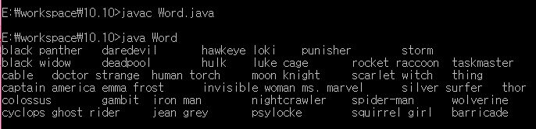
소문자 변환하기

Slide 3
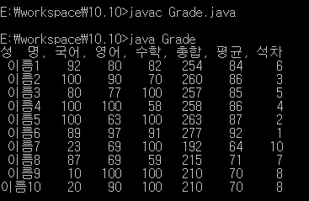
등수 출력하기(버블 정렬)

